Slide 1
Модуль ЕИСУ «Выпускная квалификационная работа (ВКР)»
к.ф.-м.н. Рабовская М.Я.

Slide 2
Общая информация
Руководство пользователя модуля ЕИСУ «Учебная и производственная практики (ИТС)»
Сайт ДИТ https://dit.urfu.ru/
→ Сервисы → Корпоративные сервисы → ЕИСУ University →
Руководства пользователя по сервисам учебного блока →
Руководителям образовательных программ (ОП) и модулей
Первая линия технической поддержки пользователей
ул. С. Ковалевской, 5, 3 этаж, Т-310
Телефон: (343) 375-93-06 E-mail: sd@urfu.ru

Slide 3
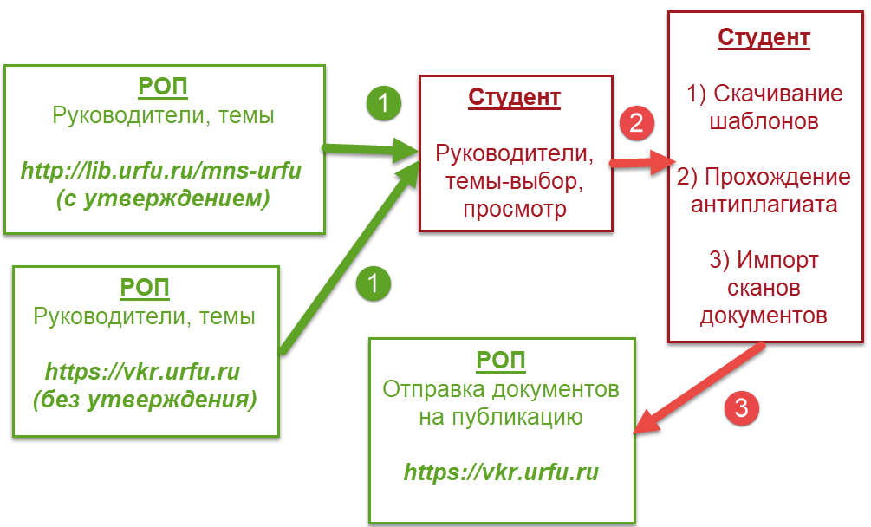
Процесс работы с ВКР

Slide 4
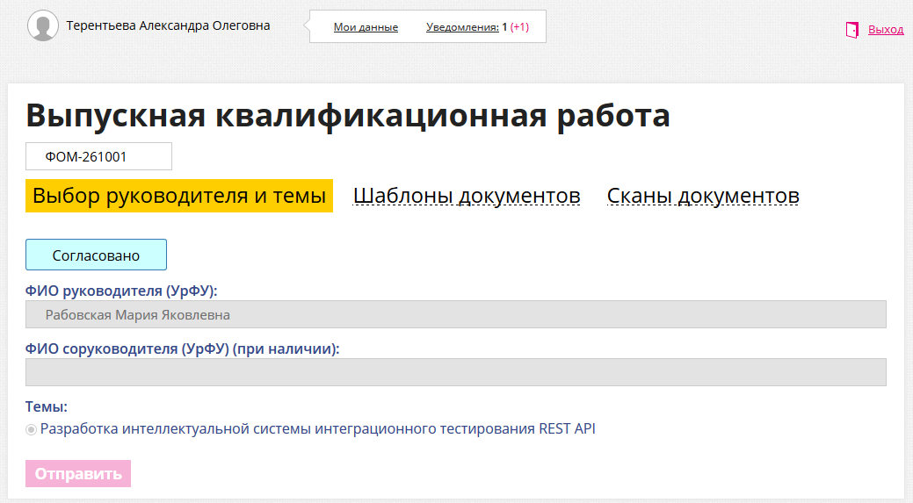
Выбор руководителя и темы

Slide 5
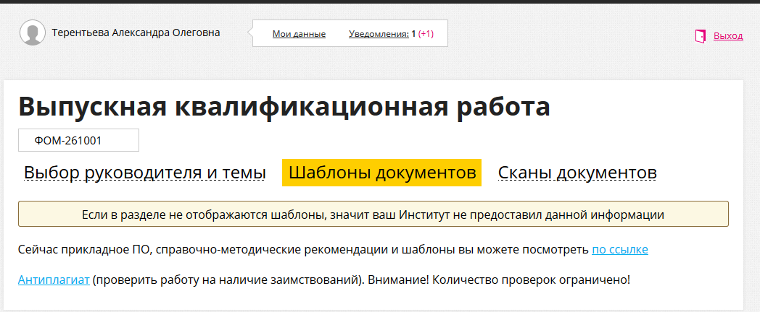
Шаблоны документов

Slide 6
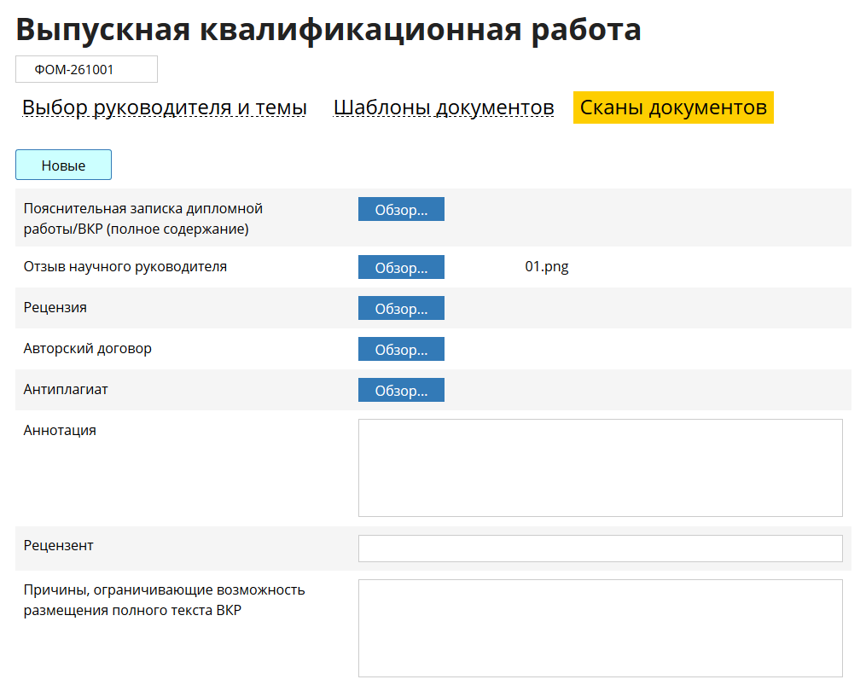
Сканы документов

Slide 7
Спасибо за внимание!

